Slide 1
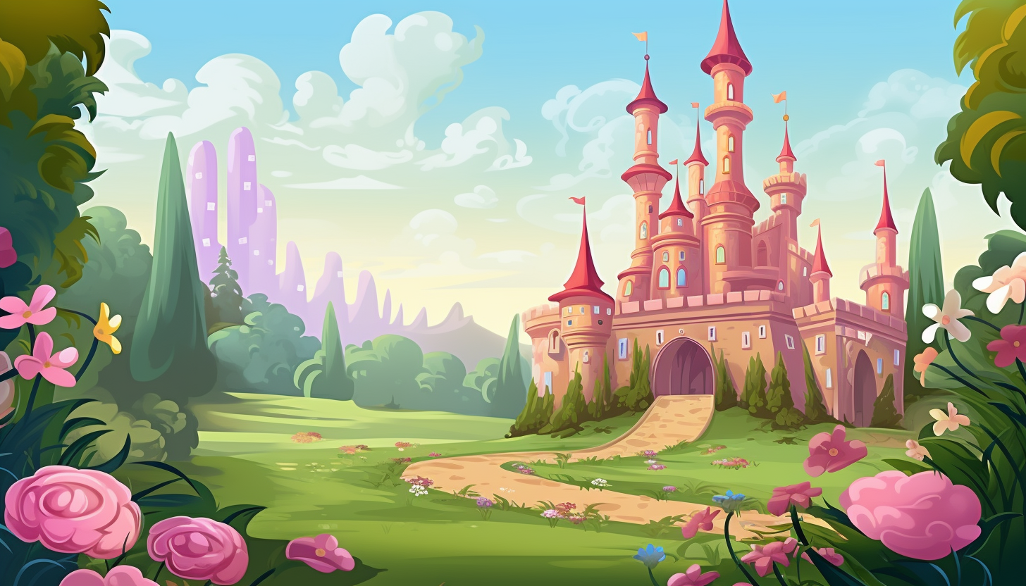



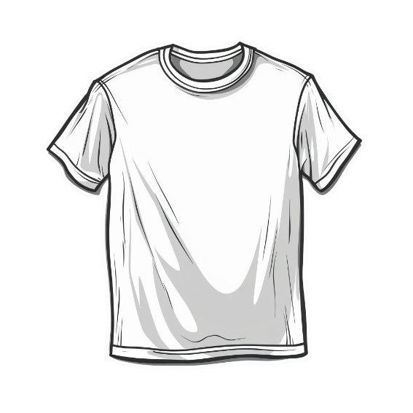

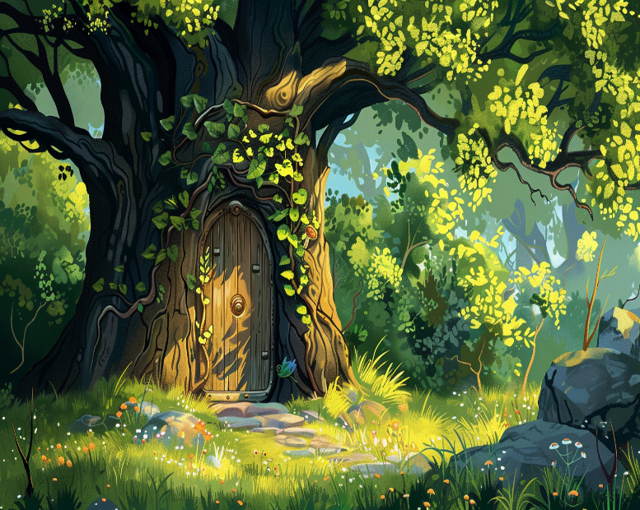



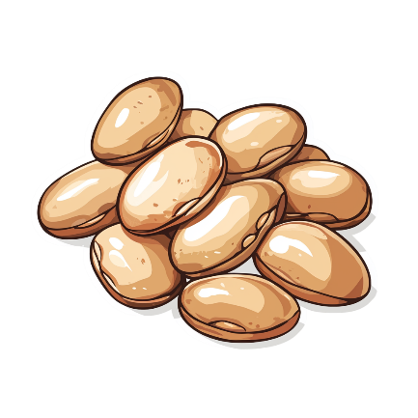
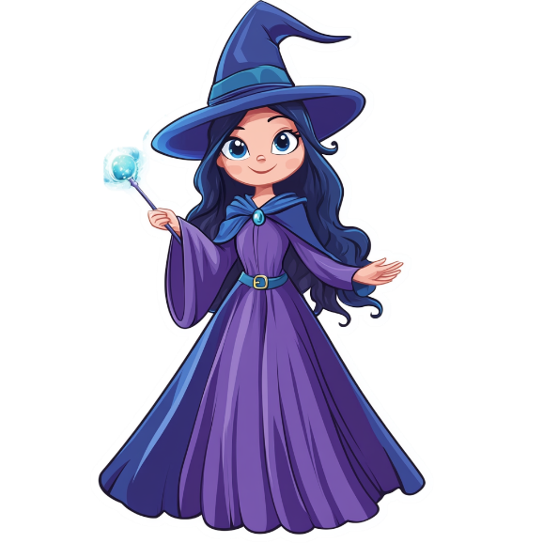


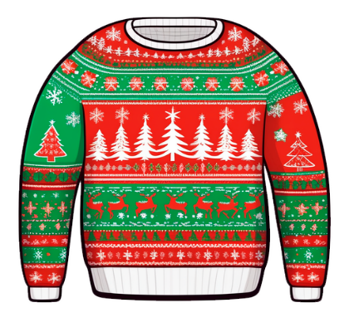






У феи волшебный фонарь .
Фасоль и картофель - это овощи.
На футболке цифра два.
Лев и жираф живут в Африке.
Вова разговаривает по телефону.
Валя вырезает фигуры.
Фокусник показывает фокусы.
У волшебницы фиолетовое платье.
Кофта висит на вешалке.

